Slide 1
আজকের পাঠে সবাইকে স্বাগতম

Slide 2
শিক্ষক পরিচিত
পাঠ পরিচিতি
মোঃ শহিদুল ইসলাম
সহকারি শিক্ষক
বালেন্দা সরকারি প্রাথমিক বিদ্যালয়
শেরপুর,বগুড়া ।
Email:shohidulastgpss@gmail.com
বিষয়ঃ বাংলা
শ্রেণিঃ প্রাক-প্রাথমিক
পাঠঃ বর্ণ থেকে শব্দ শিখি
পাঠ্যাংশঃ খ
তারিখঃ ২০/০২/২০২১

Slide 4
চলো ,আমরা একটি ভিডিও দেখি

Slide 5
আমরা আজকে পড়ব
খ

Slide 6
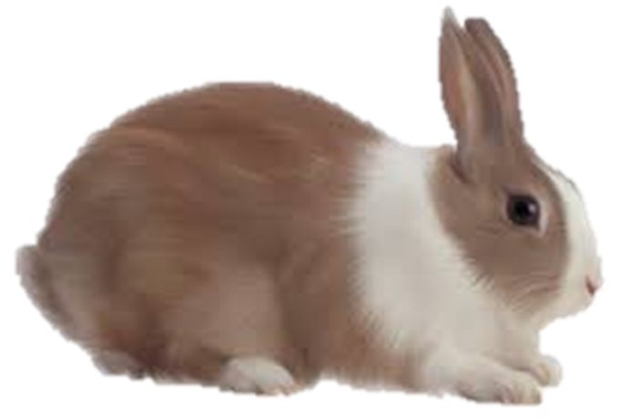
পাঠ উপস্থাপন
খ

Slide 7
খ এ খরগোশ

Slide 8
খ

Slide 9
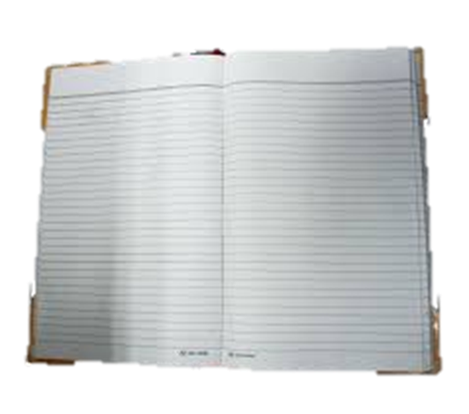
খ এ খাতা

Slide 10
খরগোশ
খাতা

Slide 11
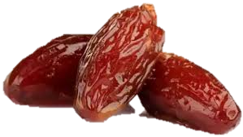
খ এ খেজুর

Slide 12
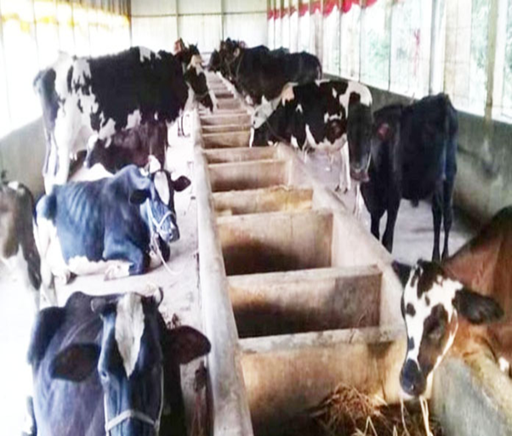
খ এ খামার

Slide 13
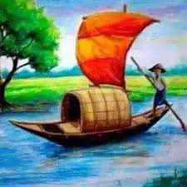
খ এ খেয়া

Slide 14
খ এ খবর

Slide 15
মূল্যায়ন
শব্দের সাথে বর্ণ দাগ টেনে মিলাই
ক
খ
আ
খ
আম
খরগোশ
কলম
খাতা

Slide 16
বর্ণের সাথে শব্দ দাগ টেনে মিলাই
ক
খ
খ
ক
খাতা
কলা
কলম
খরগোশ

Slide 17
হারিয়ে যাওয়া বর্ণগুলো লিখি
কলা
কলম
আম
খরগোশ
ক
……লা
………লম
……… ম
……রগোশ
ক
আ
খ

Slide 18
একই বর্ণ দিয়ে শুরু হয়েছে এমন শব্দগুলো দাগ টেনে মিলাই
কলা
ইলিশ
আম
খাতা
ইট
কলম
খরগোশ
আনারস

Slide 19
সবাইকে ধন্যবাদ

